Slide 1
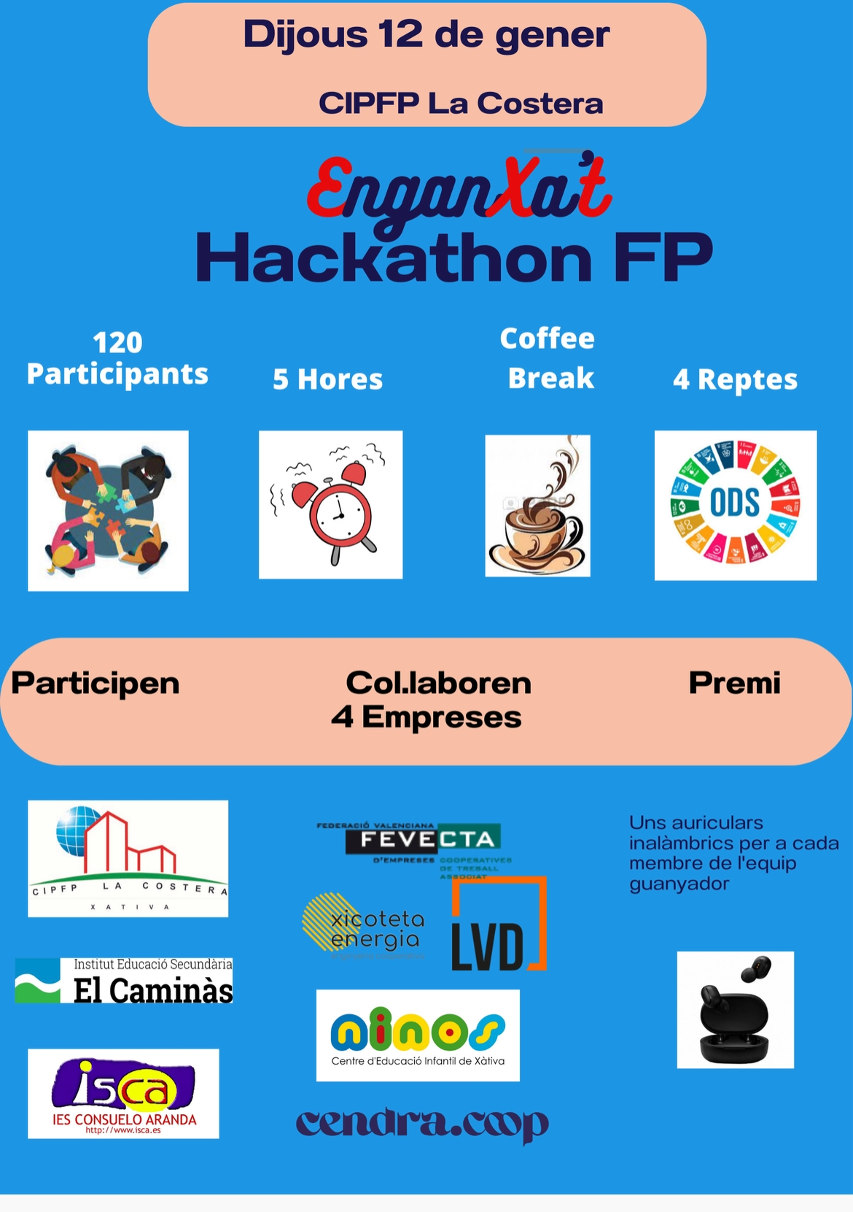
EnganXa’t al Hackathon congreso fol 2023 21 -22 abril

Slide 2
INTRODUCCIÓN
La actividad de este taller consiste en dar solución a los posibles retos que les surgen a las pequeñas cooperativas valencianas, trabajando de manera cooperativa entre diferente alumnado que estudian diferentes ciclos formativos en diferentes centros educativos.
Para que la solución sea válida, deberá aplicar algunos de los ODS en la resolución del problema, dado que buscamos soluciones que sean sostenibles.

Slide 3
OBJETIVOS
Fomentar el espíritu emprendedor y el intraemprendedor
Desarrollar las Soft skills: trabajo en equipo, comunicación, toma de decisiones, liderazgo, compromiso, motivación, empatía, resolución de problemas, resiliencia.
Fomentar el conocimiento y aplicación práctica de los Objetivos de Desarrollo Sostenible
Favorecer las sinergias que se pueden dar al colaborar entre centros educativos y con cooperativas de trabajo asociado
Fomentar las relaciones sociales entre alumnado de diferentes centros y ciclos formativos

Slide 4
Como organizamos el hackAthon
PARTICIPANTES
TEMPORALIZACIÓN
DISTRIBUCIÓN DE GRUPO Y ALUMNADO
TRABAJO PREVIO ENTRE PROFESORADO Y CON EL ALUMNADO
PRESENTACIÓN DEL RETO
EXPLICACIÓN ODS
PRESENTACIÓN

Slide 5
participantes
CENTROS:
CIPFP LA COSTERA . Amfitrion
IES CONSULEO ARANDA (Alberic)
IES EL CAMINÀS (Castellón)
FEVECTA:
Con su colaboración conseguimos las cooperativas que iban a participar proponiéndoles los retos a los grupos
Xicoteta Energia
Cendra
Escuela infantil Ninos
La Vall Desing

Slide 6
Temporalización
9:30 Recepción de los centros participantes, almuerzo y distribución por grupos y espacios
10:00 – 12:30 Desarrollo del reto
Explicación de la actividad 5m
Explicación del reto 5m
Explicación de los ODS 5m
Realización del reto 1:30 m
12:00h Presentación de la idea: 3m por grupo
12:30- 13:00 descanso
13:00 Reunión en el salón de actos para la exposición de las ideas seleccionadas
13:45 Entrega del premios
14:00 Agradecimientos, despedida y cierre

Slide 7
Distribución del alumnado

Slide 8
Trabajo previo entre profesorado y con el alumnado
Desde los centros hemos tenido reuniones periódicas para explicar el proceso y trabajar con el alumnado de igual manera, con la finalidad de que todos tuvieran la misma información y formación
Se han realizado clases para explicar los ODS con fichas, videos, actividades….
Se ha explicado al alumnado el desarrollo del hackathon, preparando un power point común
Se les han explicado las fichas que van a utilizar, a fin de que las conocieran ya antes

Slide 9
PRESENTACIÓN DEL RETO
GRUP 1
EMPRESA: XICOTETA ENERGIA
RETO : COMO HACER ATRACTIVO PARA LAS MUJERES LOS ESTUDIOS DE INGENIERIA O CIENTÍFICOS

Slide 10
GRUP 2
EMPRESA: LA VALL DESING
RETO: COMO DINAMIZAR Y CREAR EMPLEO EN LAS ZONAS RURALES

Slide 11
GRUP 3
EMPRESA: CENDRA
RETO: COMO REDUCIR LA HUELLA DE CARBONO EN EL TRANSPORTE DE MERCADERIAS

Slide 12
GRUP 4
EMPRESA: CENTRO DE EDUCACIÓN INFANTIL NINOS
RETO: QUE PODEMOS HACER ANTE LA DISMINUCIÓN DE LA TASA DE NATALIDAD

Slide 13
Nos conocemos dentro del grupo
Hola, MI NOMBRE ES: ESUTDIO: EN EL CENTRO: TRES PALABRAS QUE ME DEFINEN: MI HOBBIE ES

Slide 14
Proceso de ideación y diseño
Para nuestro proceso de ideación y diseño de la idea pasaremos por 5 etapas a través de las cuales conseguiremos resolver de forma creativa el reto propuesto, sin perder nunca de vista el usuario final. Para ello empezaremos recogiendo la máxima información que tiene el reto, para después ir definiendo poco a poco una solución al reto que genere un impacto en la Sociedad y cumpla con los ODS

Slide 15
Proceso de ideación y diseño
Ejemplos de herramientas para plantear preguntes que ayudan a resolver el reto:
Brainstorming: lluvia de idees en las que todas son valoradas sin discriminación
Extracción de idees de otras disciplines. Aplicar una nueva perspectiva de una profesión o disciplina diferente para estimular Nuevos descubrimientos.
Buscar analogías. Probablemente tienes conocimientos en otra área diferente a la que estudias, aplica esa experiencia a este reto aunque sea un campo totalmente diferente.
Centrarse en lo absurdo. Focalizarnos en lo absurdo nos ayuda a descubrir nuevas ideas. ¿Qué es lo que la mayoría de la gente de tu especialidad cree que seria imposible? ¿Es así realmente? ¿o no es tan complicado?
Reformula la pregunta.

Slide 16
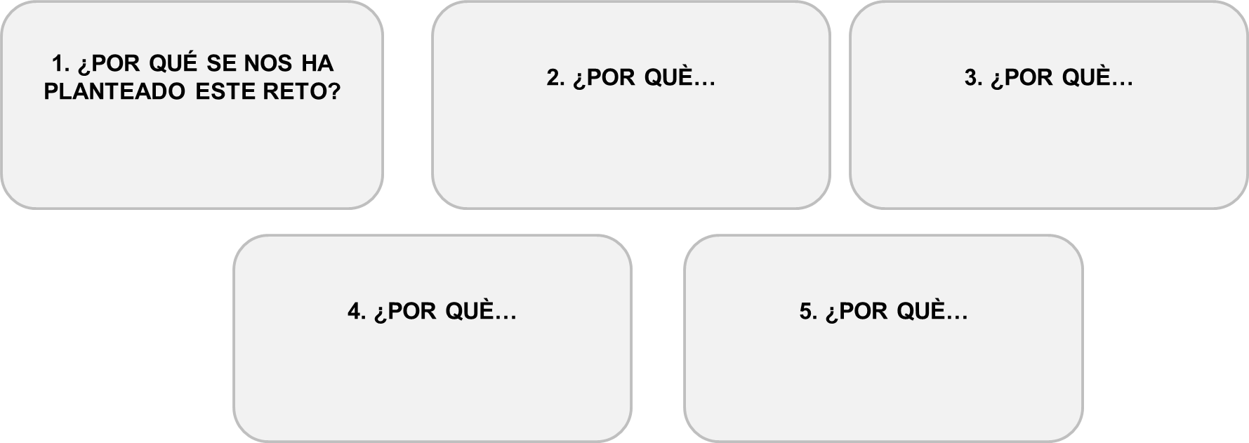
Plantilla PARA LA DEFINICIÓN DEL RETO: LOS CINCO POR QUÉ Con la técnica de los cinco por que encontramos de forma ágil el origen del reto que se nos plantea, así partimos de una base más segura que nos permita identificar el problema más concreto. Formularemos la primera pregunta y con la respuesta dada formularemos la siguiente pregunta. Repetiremos este proceso hasta tener las cinco preguntas y sus cinco contestaciones, con la finalidad de obtener una conclusión clara que nos permita identificar el problema principal.

Slide 17
Plantilla definición de la idea

Slide 18
Introducir los ODS

Slide 19
Presentación de la idea
* Cada grupo tiene 3 minutos para presentar la idea de la manera que quieran (power point, vídeo, dibujo....)
* TODOS los miembros del equipo deben participar en la presentación

Slide 20
CONCLUSIONES
Los resultados son muy satisfactorios, dado que personas que no se conocen, empiezan a cooperar y proponer soluciones desde el primer momento.
El hecho de que se expongan las ideas al final, ofrece una visión más amplia de las posibles soluciones al problema planteado que de otra forma no se hubieran tenido en cuenta.
Consideramos que es un taller muy motivador para los participantes dado que en una sola actividad y en un corto espacio de tiempo desarrolla y pone en práctica mucha de los conocimientos y habilidades para las que se ha ido preparando durante todo el ciclo.
Además, permite al alumnado acercase al mundo empresarial al tener un contacto directo con empresas y poderse ver reflejados en ellas.
Pensamos que es muy conveniente que el profesorado participe en este tipo de actividades para que después pueda ser el coordinador de las mismas en su propio centro con su alumnado y con otros centros.

Slide 21
Vamos a jugar!!
1. Distribución en grupo de 5/6 personas máximo, que trabajen en diferentes centros formativos y comunidades
2. Planteamos reto:

Slide 22
Retos para trabajar con el alumnado
¿Cómo se podría mejorar la formación de niños en países subdesarrollados? ¿Cómo se podría resolver el problema de falta de acceso a medios tecnológicos / internet / otros para llevar a cabo esta formación?
Como mejorar la seguridad en los vehículos de movilidad individual
Cómo hacer un seguimiento de las personas dependientes para poder detectar peligros que puedan correr
Como hacer contenidos audiovisuales 100% accesibles a todo el mundo
Herramientas para ayudar a las administraciones y a los ciudadanos a estar mejor preparados ante próximas catástrofes natural en sus ciudades
Como podríamos aprovechar nuestros espacios urbanos, para que sean híbridos: comprar, divertirse y sociabilizar
Como hacer el transporte público más atractivo para que lo utilice más gente
Como hacer para que cada día haya más alumnado interesado en cursar ciclos de FP relacionados con las energías limpias
Otros usos provechos de la energía solar para las comunidades (ejemplo: piscina de la urbanización, gimnasio…..
Como convertir la tienda de tu barrio en el número uno de venta online
Como hacer que el trabajo de las oficinas sea más seguro a los ciberataques
Como ayudar al pequeño agricultor a mejorar su cosecha
Como hacer que las compras en un pequeña tienda sea todo una experiencia
#eChallenge2022 / 2023

